Slide 1
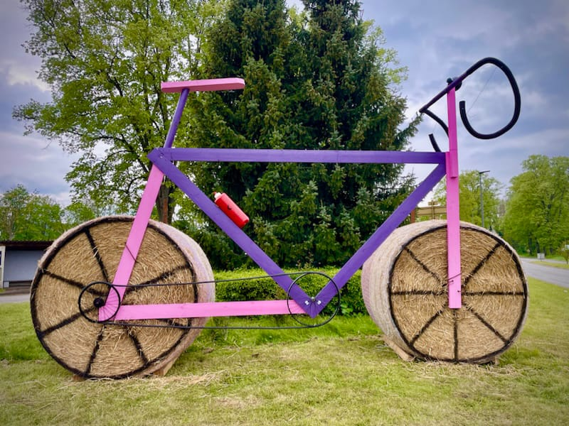
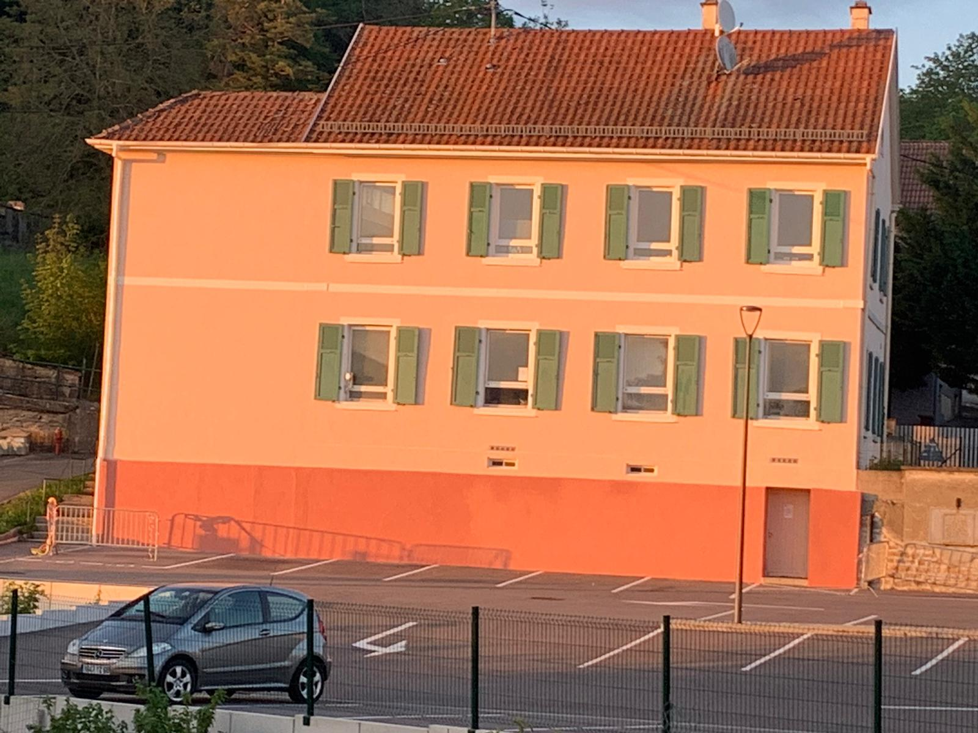
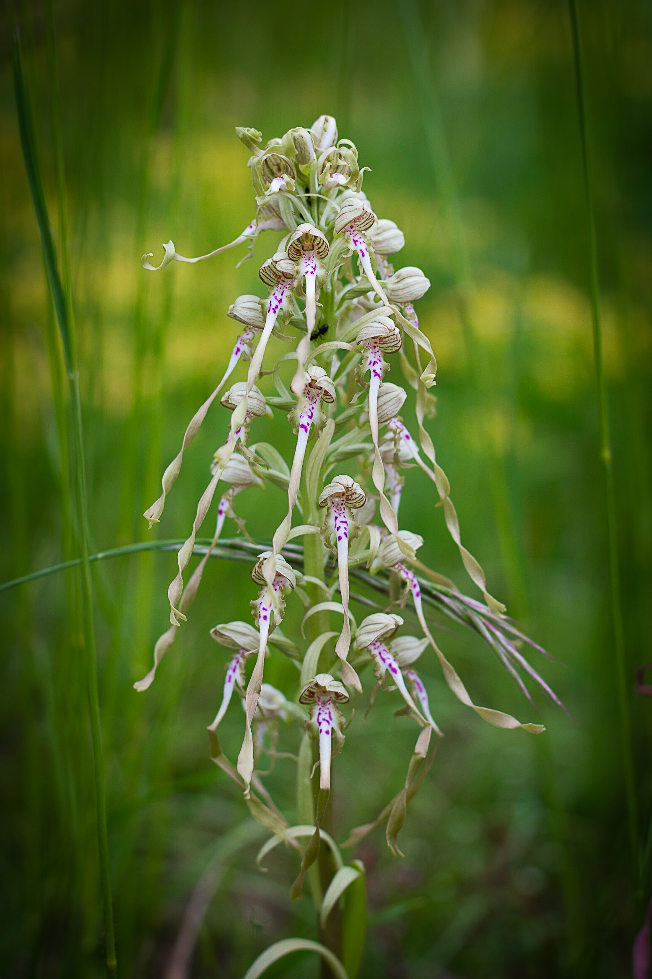
TAGOLSHEIM INFOS
Mai 2024
027
RENOVATION FACADE ECOLE
ATELIER CONDUITE
BIODIVERSITE DE NOTRE PATRIMOINE
L'école annexe a fait peau neuve.
Atelier Conduite et Prévention Routière le jeudi 10 octobre.
Nos orchidées Bouc sont en pleine floraison.
MAIRIE
39A, Grand’rue
68720 TAGOLSHEIM
Tél. : 03.89.25.41.34
Fax : 03.89.25.56.20
Horaires
Lundi 10h-12h et 16h-18h
Mardi 10h-12h
Mercredi fermée
Jeudi 10h-12h
Vendredi 10h-12h
Mail :
mairie@tagolsheim.fr
www.tagolsheim.fr

Slide 2
TAGOLSHEIM INFOS
EDITO DU MAIRE
Carnet
Chères Tagolsheimoises, chers Tagolsheimois,
NAISSANCE
PAROLES ET ACTES…..
Lors des vœux 2024, je vous annonçais notre volonté de ne pas augmenter les taux d’imposition de la commune cette année encore. C’est désormais chose faite : à l’occasion du dernier Conseil Municipal, nous avons voté la stabilité des taux d’imposition communaux. Année après année, nous tenons notre engagement.
Pour la 4ème année consécutive, nous dégageons un résultat de fonctionnement de plus de 100 000 euros portant ainsi notre résultat à 1 181 855 euros ; c’est là, le fruit d’un autre engagement : une gestion dynamique et ambitieuse. Nous investissons pour créer une attractivité dans le village qui nous permet en retour de profiter de recettes exceptionnelles.
Un véritable exploit dans un contexte difficile et exigeant, où les subventions de l’Etat se raréfient, où les besoins en termes d’investissements sont nombreux, l’équipe municipale a fait, une fois de plus, le choix de ne pas vous faire supporter l’augmentation des énergies (électricité, gaz, essence), l’augmentation des charges, des assurances, etc… Au contraire, nous travaillons pour contrebalancer ces freins au développement.
Dans le Tagolsheim Infos, nous vous présentons régulièrement les réalisations, les projets et les évènements qui animent notre commune. Pour arriver à cela, j’ai la chance de bénéficier d’une belle équipe aussi bien dans le Conseil Municipal qui soutient les idées et les projets mais aussi nos agents qui assurent le service public. Vous les connaissez, les croisez en Mairie ou dans notre village à entretenir nos espaces verts, nos routes ou bâtiments mais également à installer la déco qui se renouvelle régulièrement avec succès. Une diversité et une richesse pour notre commune. Je veux ici les remercier pour leur contribution de chaque instant au service public communal et pour leur dévouement à notre village. Du fond du cœur, un immense merci à chacune et chacun d’entre eux.
Ensemble, nous allons continuer à gérer notre budget à bon escient et continuer à développer notre beau village. Continuons à aller dans le bon sens avec ambition, prudence et honnêteté, mus par la seule volonté de vous proposer des services de qualité dans de bonnes conditions.
Satisfaire les besoins des Tagolsheimois pour un développement harmonieux permettant de nourrir notre ambition au quotidien.
Beau mois de juin (ensoleillé) à toutes et à tous.
Fidèlement, votre Maire
Hervé Wermuth
Heiana, née le 05/05/2024 de Steve NAEGEL et Hereiti SCHWARTZ
KERMESSE DE L’ECOLE
La kermesse de notre école se tiendra le vendredi 28 juin à la salle polyvalente :
RDV des enfants avec les enseignants à la salle polyvalente de Tagolsheim à 17h00. 17:30-18:30 > Spectacle des enfants 18:30-20:30 > Kermesse avec jeux pour les enfants 19:00-22:00 > Repas et soirée festive
DON DU SANG
Venez nombreux au Don du sang qui se tiendra le 17 juin de 16h30 à 19h30 à la salle polyvalente.
ELECTIONS EUROPEENNES
RDV le dimanche 09 juin à la salle communale.
Si vous êtes absent, n’oubliez pas de donner votre procuration.
OUVERTURE D’UN NOUVEAU COMMERCE
Nous vous informons de l’ouverture du nouveau commerce Mariette :
1 route nationale
68720 TAGOLSHEIM
03 89 68 24 35

Slide 3
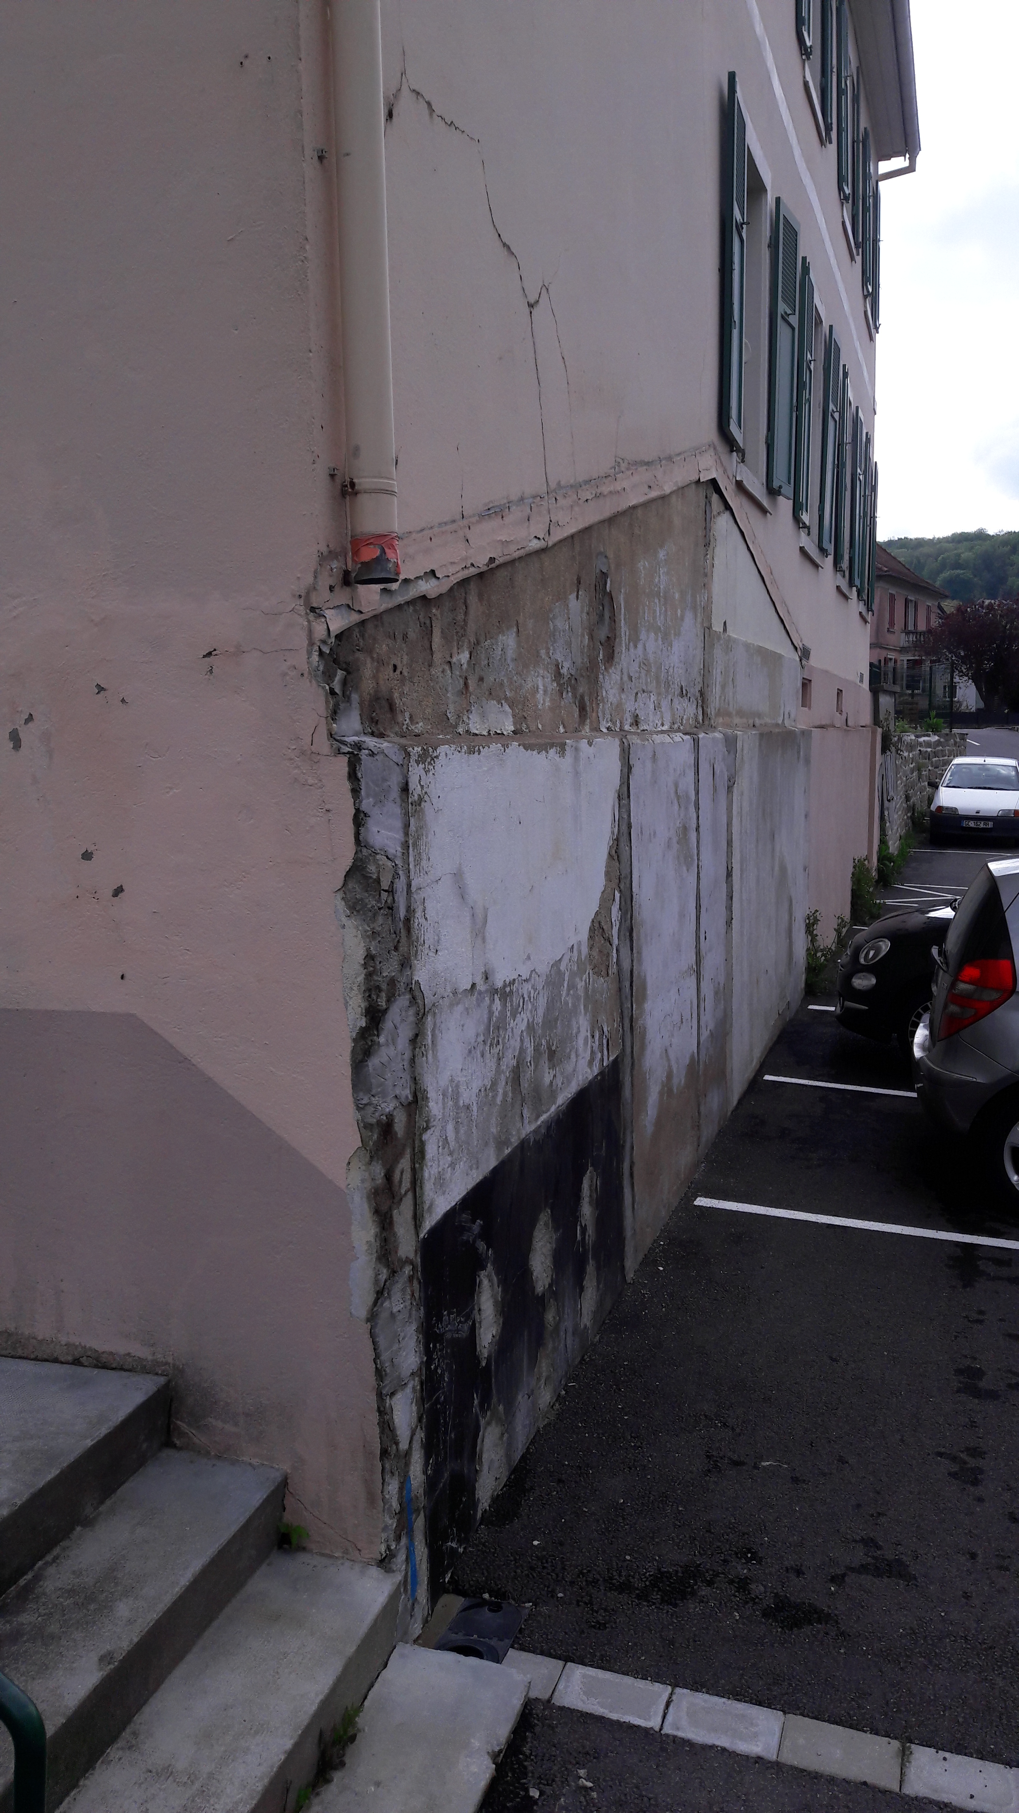
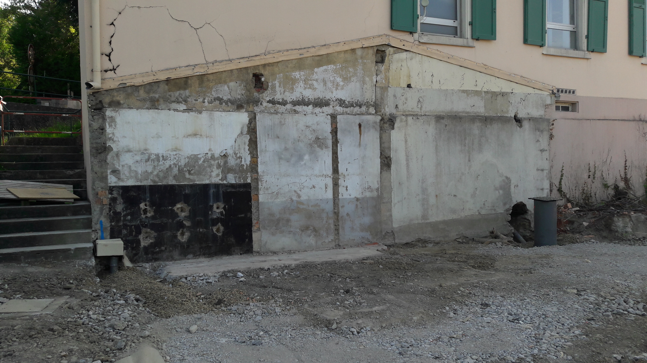
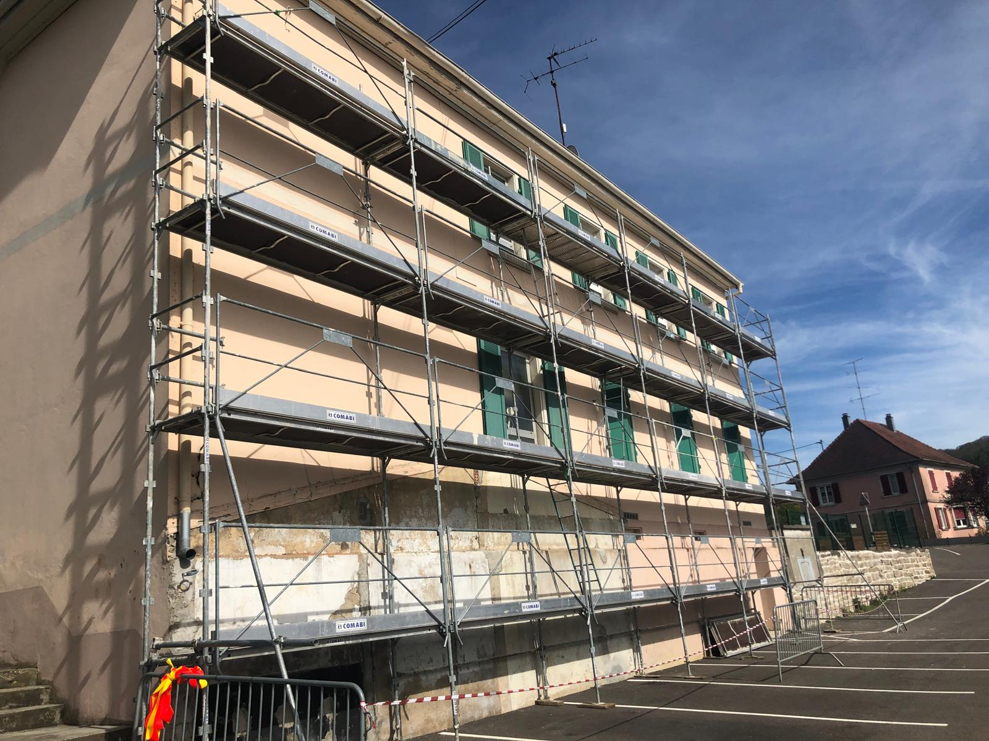
TAGOLSHEIM INFOS
RENOVATION DE LA FACADE DE L’ECOLE
La façade de notre école annexe a fait peau neuve durant les vacances scolaires d’avril.
Comme vous avez pu le constater, ces travaux très attendus, ont été réalisés par l’entreprise MAMBRE d’Altkirch.
Nous avons pu profiter d’une accalmie de la météo et des vacances scolaires pour les réaliser. Cela afin de perturber le moins possible la vie quotidienne autour de l’école.
C’est désormais une belle façade rose que vous verrez lorsque vous déposerez vos enfants à l’école ou que vous irez cueillir des herbes aromatiques au jardin des senteurs.
Mais la Commune aimerait encore agrémenter cette façade avec plusieurs autres couleurs…
LAISSE TON EMPREINTE !
Pour finir cette belle façade, nous convions tous les Tagolsheimois, petits et grands, le samedi 29 juin à une journée street art ! Accompagné d’un grapheur bénévole, Luc Ueberschlag, chacun pourra apposer ses mains ou un motif personnel sur le soubassement.
Rendez-vous de 9h à 17h, pour ce beau moment de convivialité intergénérationnel et artistique !
En association avec « Le monde de Jeanne », cette action vise à souder les familles et embellir notre cadre de vie.
Toute la journée, Radio Quetsch sera présente et nous pourrons nous désaltérer et nous restaurer sur place. Nous vous attendons nombreux pour que cette façade soit la plus décorée et la plus personnalisée du Sundgau ☺
Plus d’infos à venir dans vos boites aux lettres, sur le site internet et l’application mobile.

Slide 4
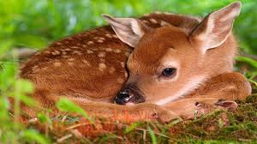
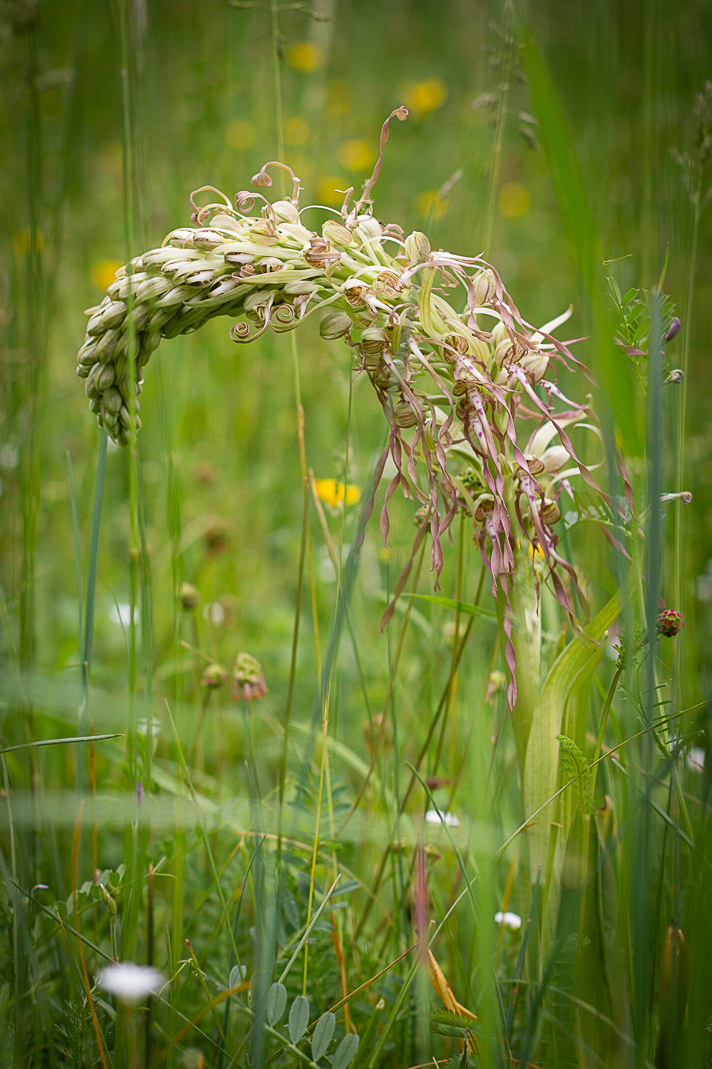
TAGOLSHEIM INFOS
ATELIER « CONDUITE ET PREVENTION ROUTIERE »
La commune offre, en partenariat avec l’association Inter Régime Atout Age Alsace et les Auto Ecole LARGER, un atelier CONDUITE ET PREVENTION ROUTIERE.
Cette journée est totalement gratuite et permet de veiller à la préservation de l’autonomie.
Elle se tiendra le Jeudi 10 octobre 2024 à la petite salle polyvalente, rue du stade, avec une partie théorique et une partie pratique.
De 08h à 12h et de 13h30 à 17h, elle est ouverte à nos habitants à partir de 55 ans.
Le repas sera pris en commun pour ceux qui le désirent, à la charge de chacun.
Les places étant très limitées, n’hésitez pas à nous contacter à la mairie dès aujourd’hui pour vous inscrire. Les premiers arrivés seront les premiers servis !
PROTECTION DE LA FAUNE ET DE LA FLORE LOCALE
Dans les bois et forêts, il est interdit de promener les chiens non tenus en laisse en dehors des allées forestières et des chemins pendant la période du 15 avril au 30 juin, afin de préserver les nouvelles naissances de cette année.
La Réserve Naturelle Régionale de l’Im Berg abrite des orchidées présentes naturellement. Depuis 2 ans, et l’espace de fauche tardive mis en place derrière le monument du souvenir, vous pouvez voir des orchidées boucs se développer. Une belle réussite des efforts réalisés pour favoriser la biodiversité !

